Slide 1


Slide 2
администрация
Горносталевского сельсовета
Здвинского района Новосибирской области
ПРОЕКТ
«Приобретение театральных кресел для Старогорносталевского СДК»

Slide 3
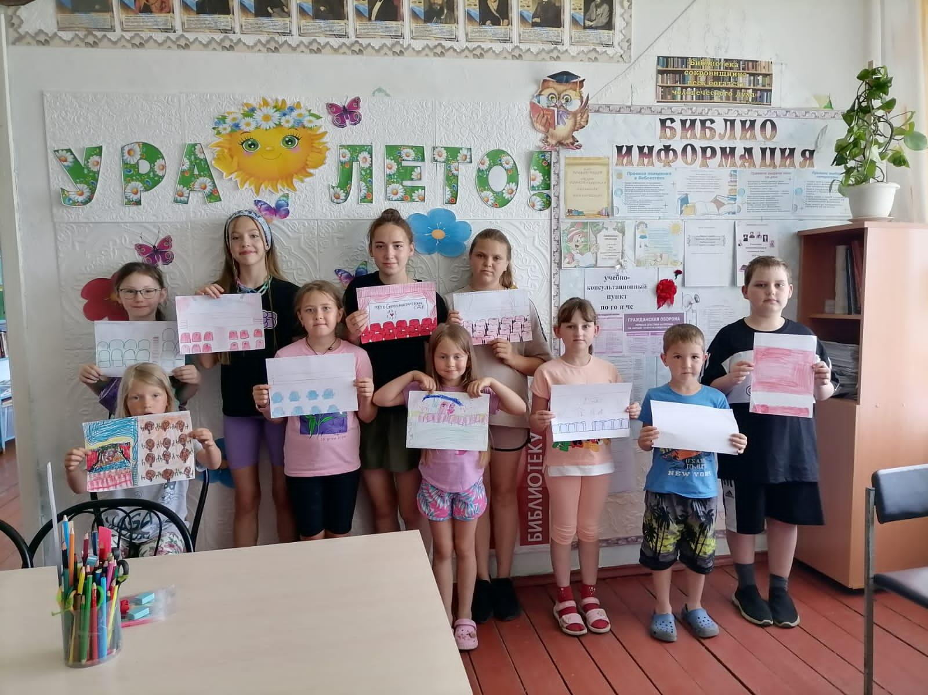
Проект «Приобретение театральных кресел для Старогорносталевского СДК» глазами детей
Конкурс рисунков«Приобретение театральных кресел для Старогорносталевского СДК», участники конкурса ученики Старогорносталевской СОШ

Slide 4
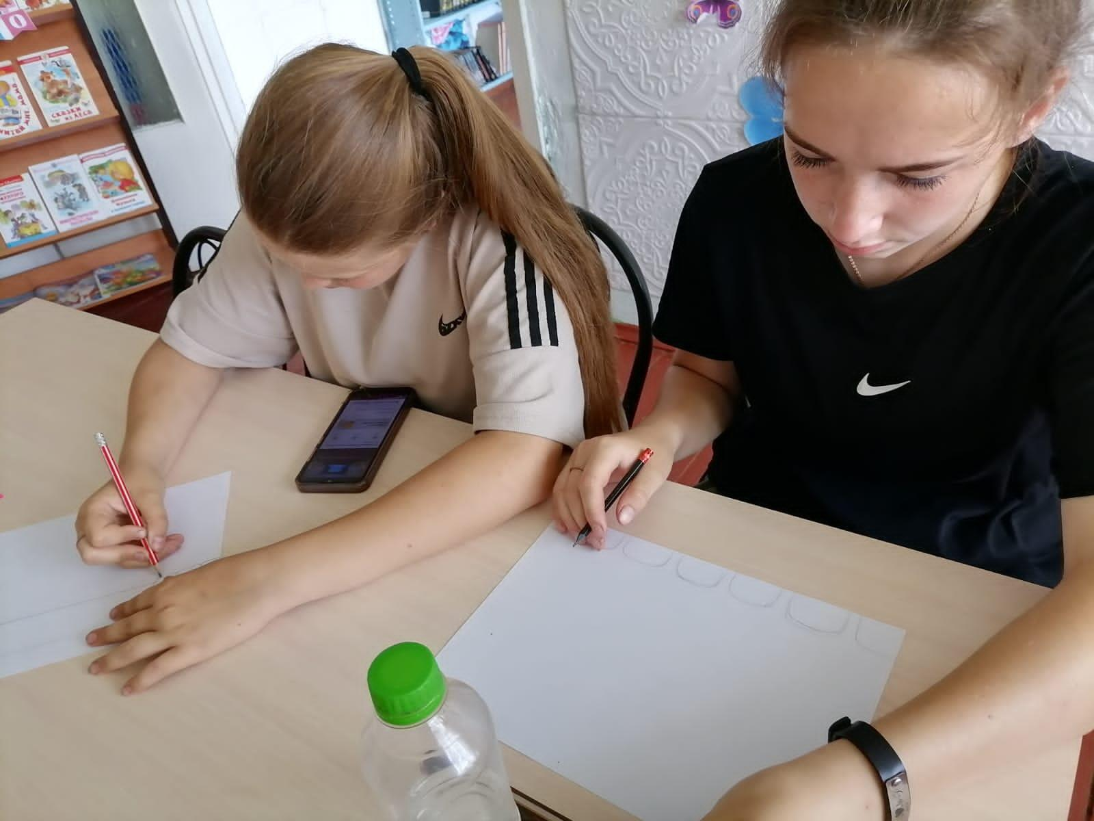
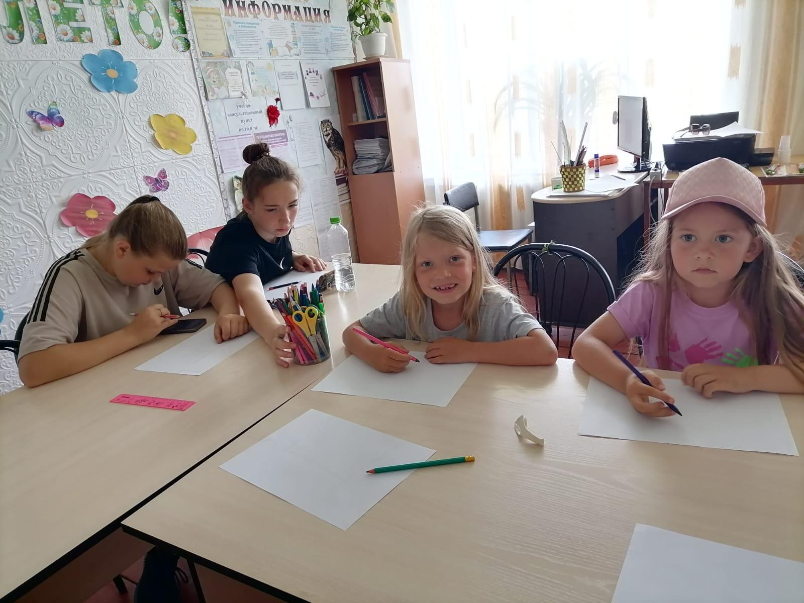
Ученики 1-11 классов

Slide 5
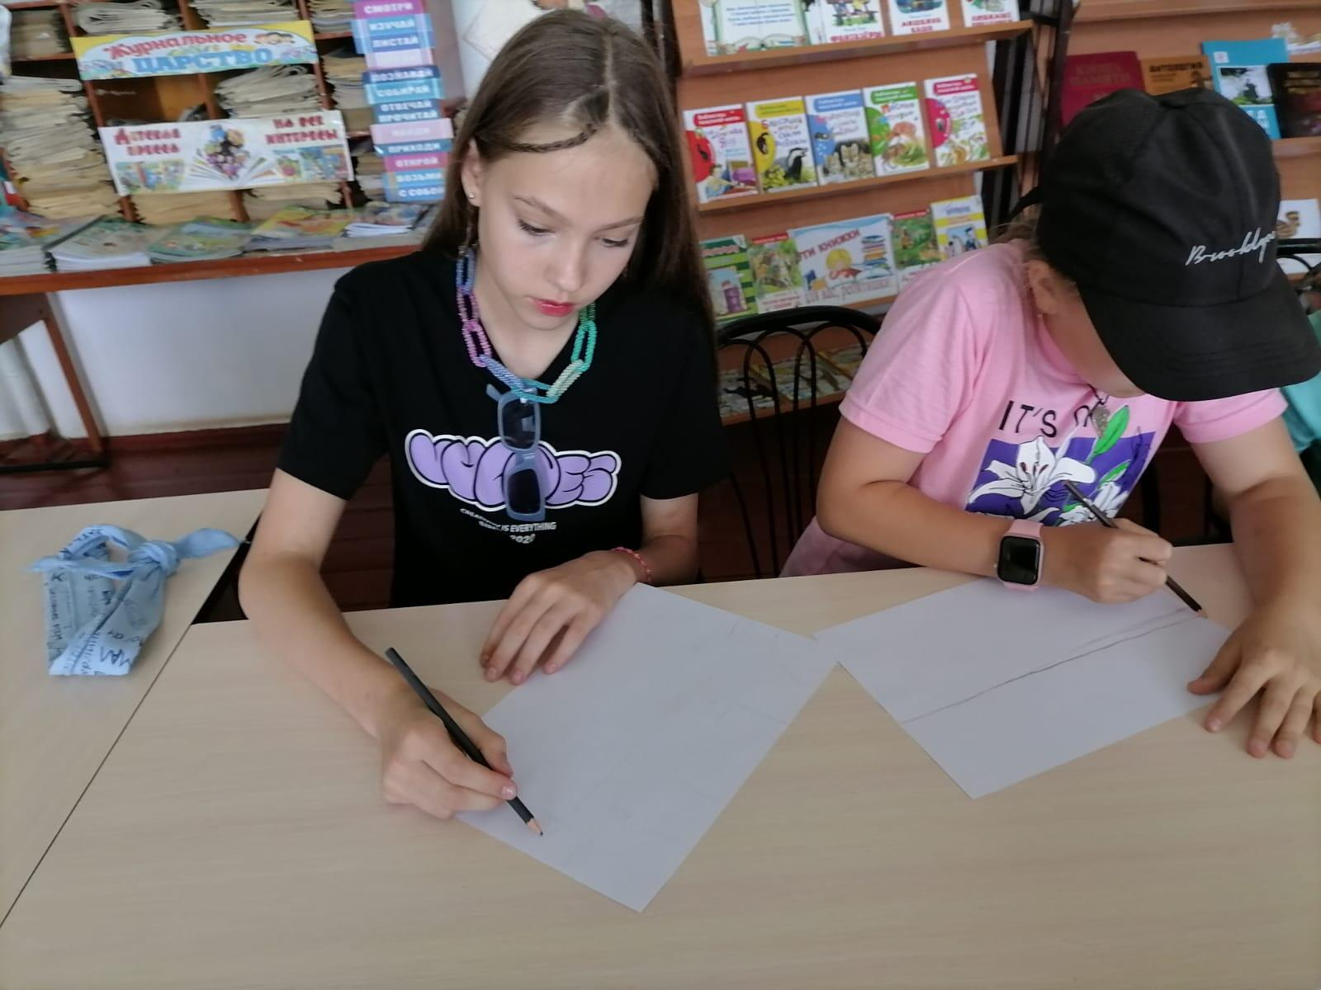
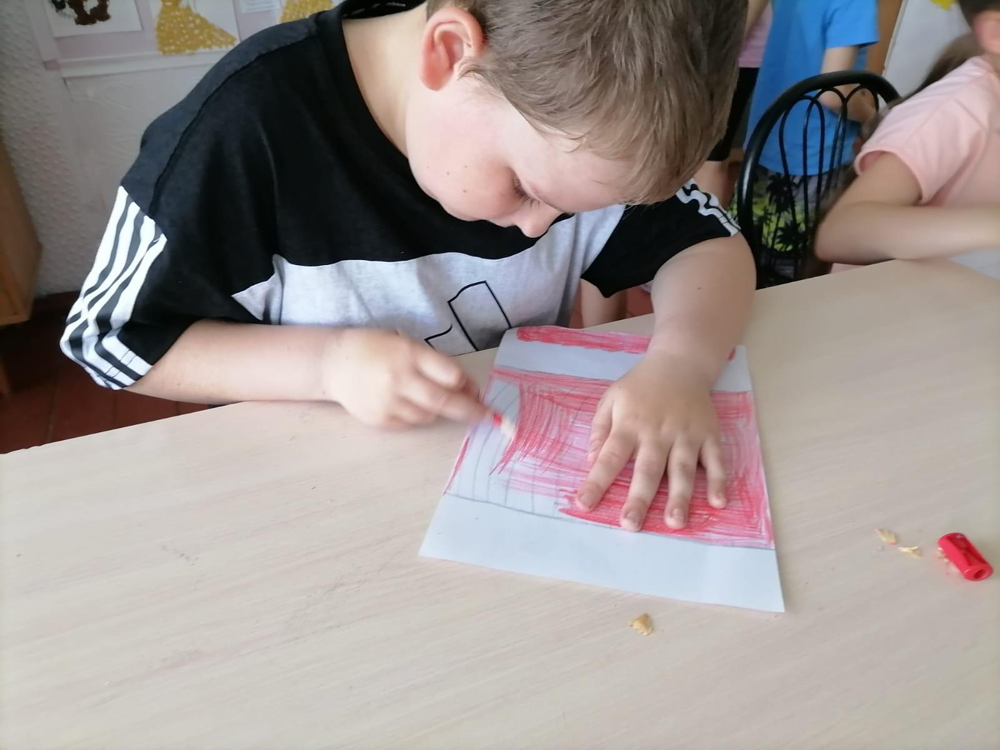
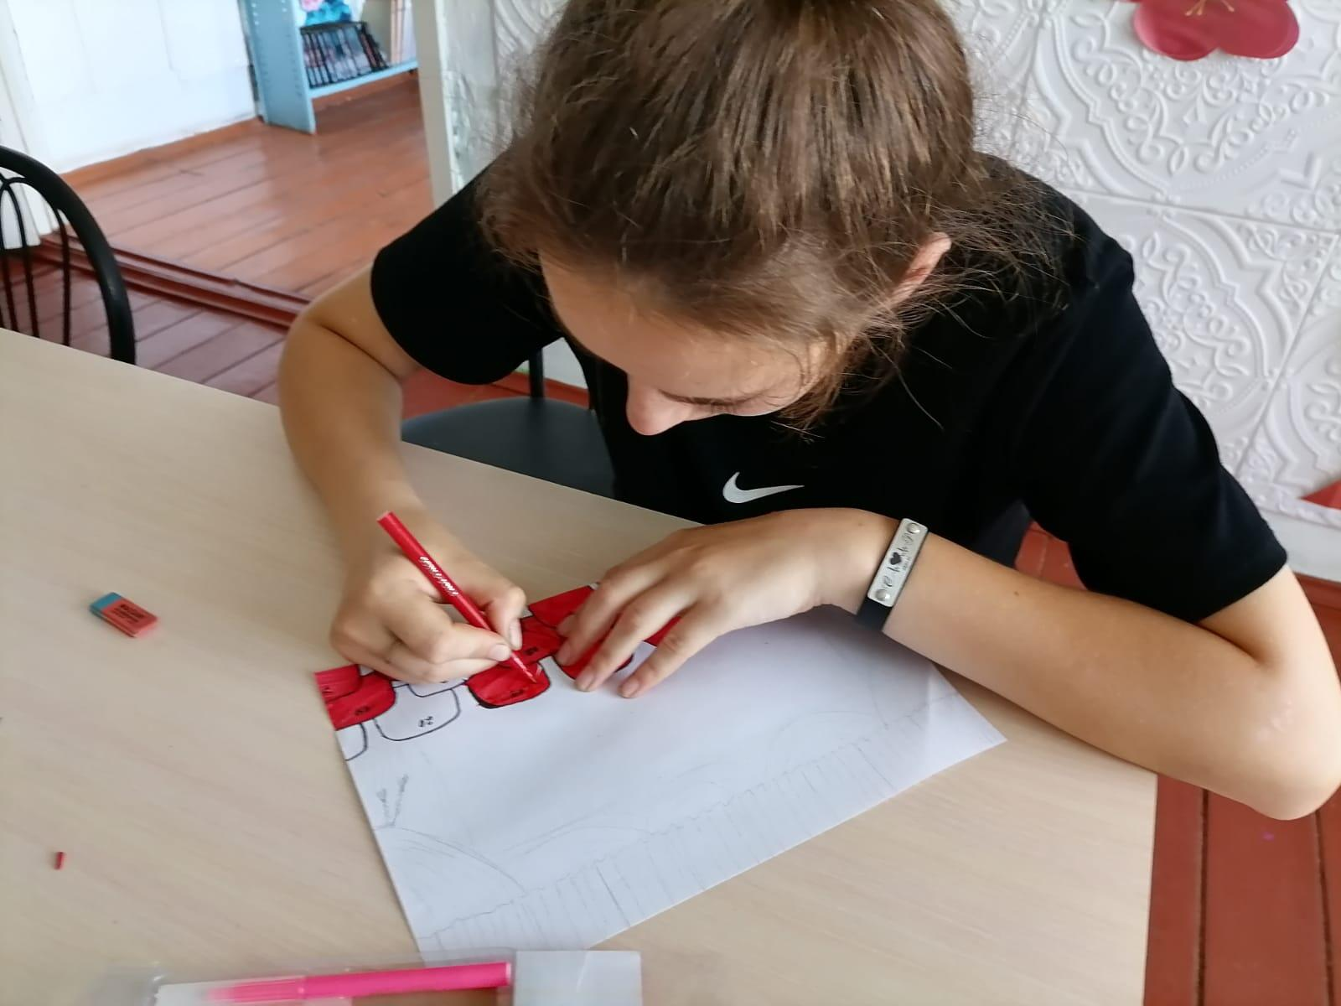

Slide 6
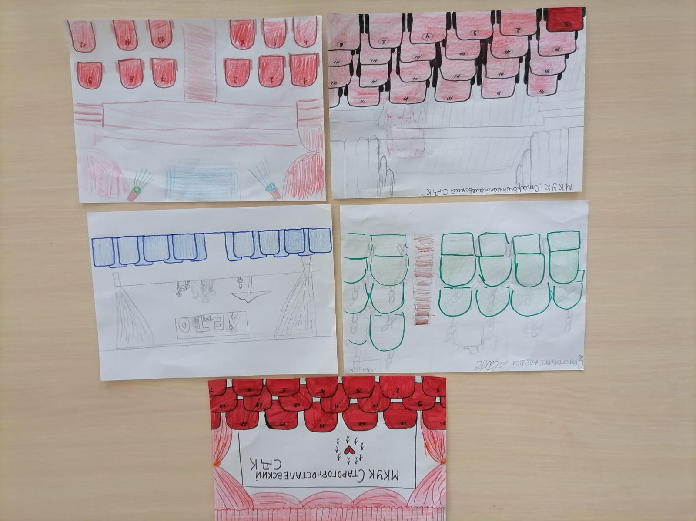
Примерно такими дети видят театральные кресла в зрительном зале

Slide 7
